Slide 1

TEAM
개코
팀장 : 조세창
팀원 : 고강찬, 공우진, 성준우, 양소영, 전희재
.

Slide 2

목차
01
팀원소개
02
프로젝트 개요
03
차별성
04
페르소나 / 시나리오
05
QnA

Slide 3



프로젝트 개요
인생겜컷
프로젝트 목표
자신의 게임 매드무비를 아카이브처럼 소장하고 정리하는 공간 제공
게임 매드무비를 중심으로 유저 간 콘텐츠 공유, 상호작용, 그리고 영상 기반 게임 요소를 결합한 웹 플랫폼 구축
고객 요구사항
자신의 잘한 플레이를 다른 사람과 공유하고 싶음
실력 있는 유저들과 피드백을 주고받으며 소통하고 싶음
SNS가 아닌 게임 중심 커뮤니티 필요
자신의 영상 아카이브를 영구 보관하고 싶음
업로드한 영상이 정리된 형태로 저장되길 바람

Slide 4






팀원소개
조세창
고강찬
공우진
조장
조원
조원
양소영
성준우
전희재
조원
조원
조원

Slide 5

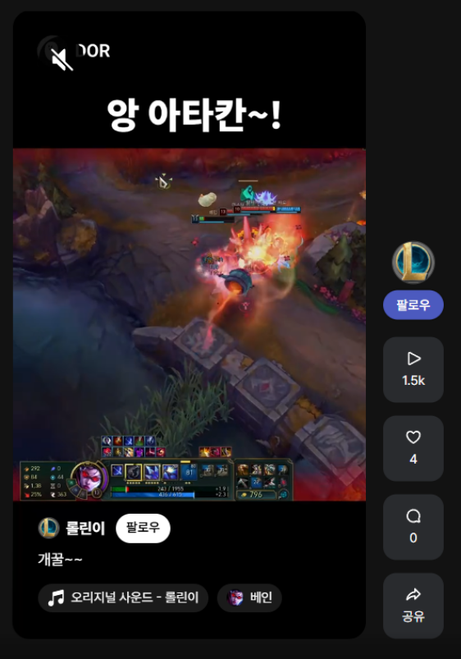


차별성 - dor.gg
댓글 및 피드백 거의 없음 → 유저 간 소통 부족
업로드 유저만 활동, 소비자와의 상호작용 부재
단순한 매드무비 업로드 중심 사이트

Slide 6
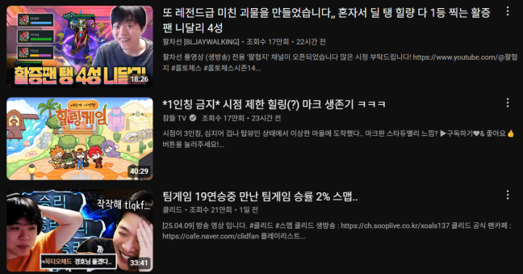
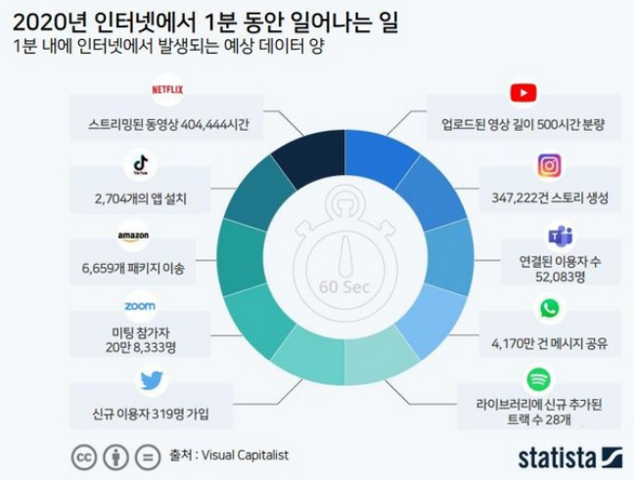


차별성 - youtube
커뮤니티 기능은 있지만 게임 전문성이 떨어짐
게임외 영상이 무수히 많아 게이머 커뮤니티와 아카이브 기능이 희박함

Slide 7



페르소나
성진우
고감찬
나이 : 24
나이 : 27
직업 : 신인 유튜버
직업 : 취준생
거주지 : 부산 사하구
거주지 : 서울 도봉구
취미 : 게임
취미 : 게임
사용기기 : 콘솔 / PC
사용기기 : PC / 모바일

Slide 8




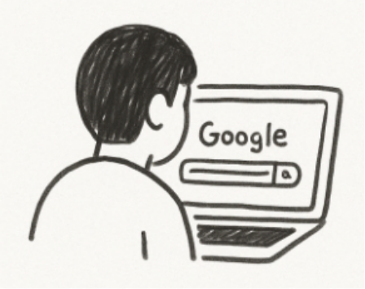







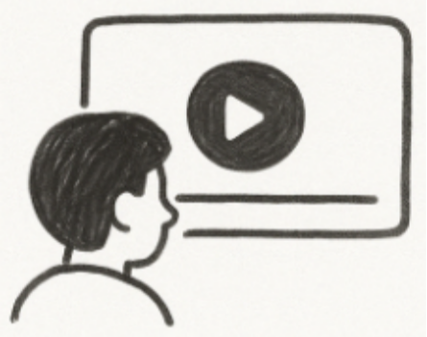

시나리오
영상에 댓글과 좋아요를
남기고, 플레이 스타일이
마음에 드는 유저를
팔로우한다.
게임 카테고리나
포지션 필터를 통해
자신의 관심사에 맞는 영상을 선별해서 본다.
자주 영상이 올라오는
실력자 유저의 프로필과
티어 정보를 확인하고,
디스코드나 쪽지 기능으로 함께 게임을 제안한다.
감찬이는 구글에 ‘게임 하이라이트 영상’을 검색하다가, '인생겜컷'이라는 플랫폼을 접하게 된다.
사이트에 접속하자마자, 유튜브 쇼츠처럼 자동 재생되는 랜덤 영상들을 감상하게 된다.
재생되는 영상에 흥미를 느껴, 회원가입 후 로그인을 진행한다.

Slide 9



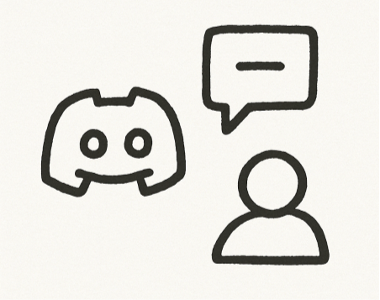
시나리오
영상에 댓글과 좋아요를
남기고, 플레이 스타일이
마음에 드는 유저를
팔로우한다.
게임 카테고리나
포지션 필터를 통해
자신의 관심사에 맞는 영상을 선별해서 본다.
자주 영상이 올라오는
실력자 유저의 프로필과
티어 정보를 확인하고,
디스코드나 쪽지 기능으로 함께 게임을 제안한다.

Slide 10



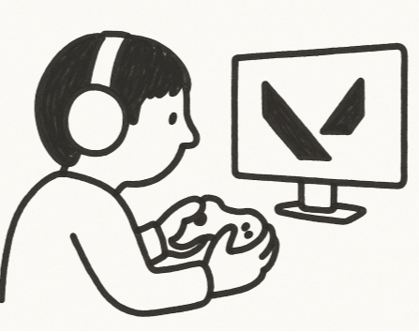
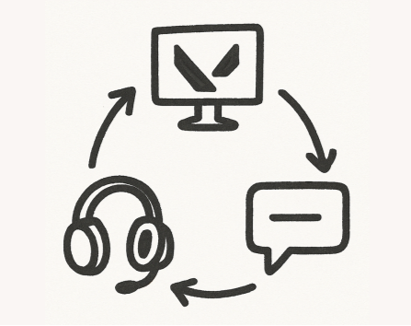
시나리오
커뮤니티 내에서 다른 유저와 댓글로 전략을 공유하거나,
영상에서 본 플레이를
직접 시도해보기도 한다.
콘텐츠 소비 + 팀원 탐색
+ 커뮤니티 소통의 루틴을
반복하게 된다.

Slide 11



Slide 12



